Slide 1
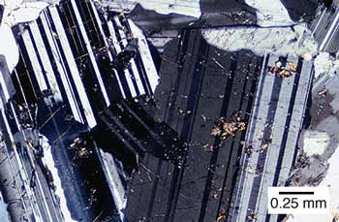
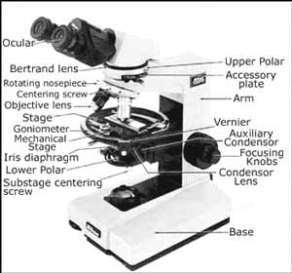
بصرية المعادن (ج/206) 2 ملاحظات في دراسة الشرائح الرقيقة للمعادن والصخور Optical Mineralogy (G/206)
إعداد
باسم حميد سلطان ألعبيدي
2011م
قسم علم الأرض-كلية العلوم-جامعة البصرة
Basimgeo@yahoo.com

Slide 2
* الصفات البصرية للمعادن تحت المجهر المستقطب :- Optical properties of minerals under microscope:-
- هنالك صفات تدرس باستخدام المستقطب الأسفل فقط أي في الضوء المستقطب السوي (Plane polarized light) أو
( P.P.L ) ، وأخرى تدرس بعد إدخال المستقطب الأعلى أيضا في مسار الضوء أي عندما يكون المستقطبان متعامدين (المستقطب والمحلل) أو في حالة التعامد Crossed polarized light)) أو( X.P.L.).

Slide 4
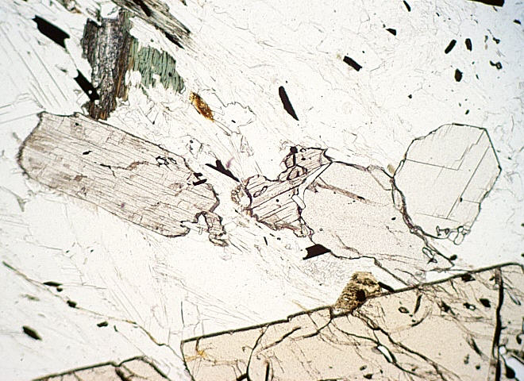

Slide 5
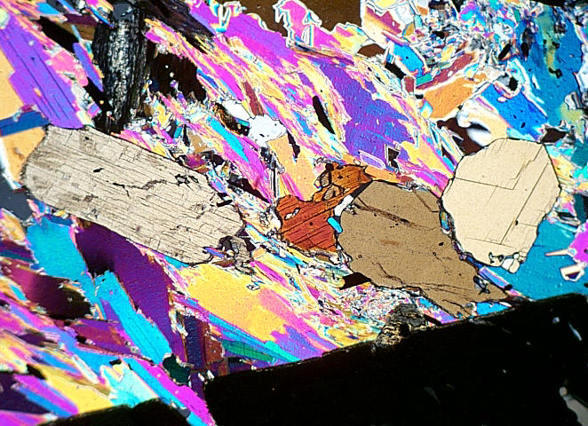

Slide 6
أ-الصفات البصرية في الضوء المستقطب السوي P.P.L. properties:-
1- اللون والتغير اللوني:- Co lour & pleocroism
2- الشكل والهيئة :- Form & shape
3- الانفصام والتكسر:-Cleavage & Fracture
4- النتوء ومعامل الانكسار :- Relief & Refractive Index
أ-الصفات البصرية في الضوء المستقطبين المتعامدين X.P.L. properties:-
1- الانطفاء وزاوية الانطفاء Extinction & Ex. angle
2- التنطق والتوأمة Zonation & Twining
3- التألق أو الوميض Twinkling
4- الشوائب والتحلل Inclusions & Alteration
5- علامة الاستطالة sing Elongation
6- قرينة الانكسار المزدوج وألوان التداخل Birefringence &Interference Colours
7- أشكال التداخل Interference

Slide 7
أولاً:- الصفات البصرية في الضوء المستقطب السوي:- Plane polarized light properties (P.P.L.):-
1- اللون Colour والتغير اللوني Pleocroism :-
- اللون :- هو لون المعدن الذي يظهر فيه في الضوء الاعتيادي فقط أي بدون استخدام المحلل.
- التغير اللوني :- التغير في لون المعدن عند دوران المسرح ، ويعتمد على الاتجاهات الذبذبية للمعدن .

Slide 8
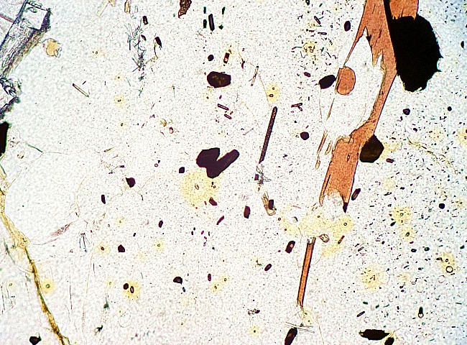

Slide 9
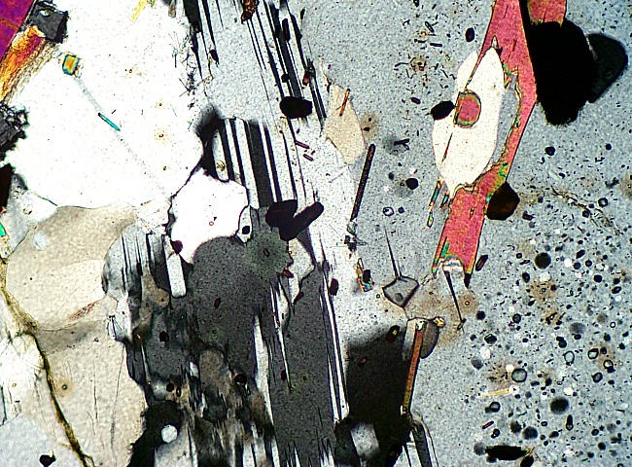

Slide 10
وعلى هذا الاسلس يمكن وصف المعدن من ناحية صفة اللون بأنه أما أن يكون :-
1- عديم اللون Colourless وبدون تغير لوني كما هو في معدن Qz., Olivine, Gypsum.
2- المعدن يكون ملون ولكن بدون تغير لوني( Colour without pleocroism) وهذه المعادن هي :-
أ- المعادن التي تتبلور بنظام المكعب ( Cubic system) مثل Fluorite , Garnet.
ب- المعادن التي تتبلور بنظامي الرباعي( Tetragonal) والسداسي (Hexagonal) عندما يكون عمودي القطع على المحور Cمثل Tourmaline , Qz..
3- المعدن يكون ملون ويمتلك تغيراً لونياً( Coloured with pleocroism ) كما في معدن Tourmaline حيث يتغير لونه من الأخضرالى الازرق إلى البني الفاتح عند تدوير المسرح وعند قطعه بصوره غير عمودية على المحور C ، معدن Staurolite يكون اصفر متغير الشدة مع دوران المسرح.

Slide 11
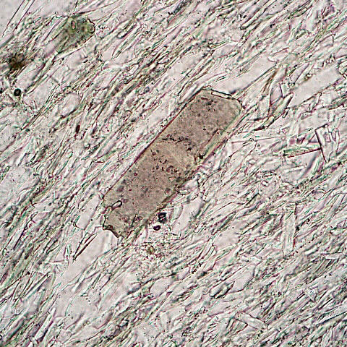

Slide 12
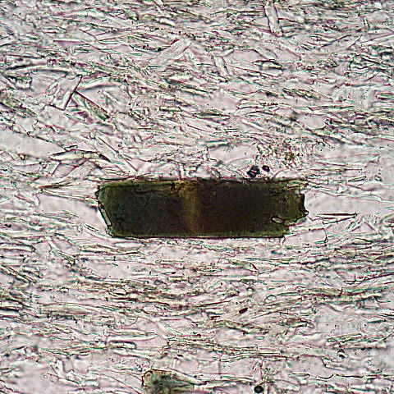

Slide 14
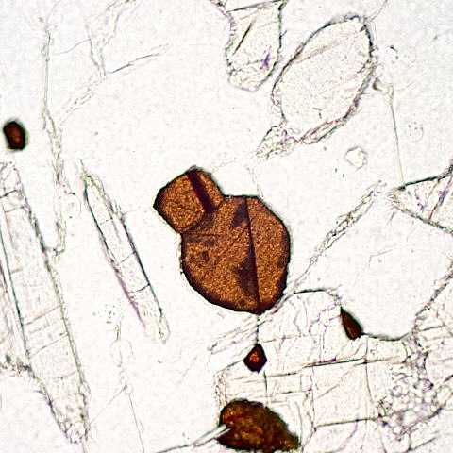

Slide 16
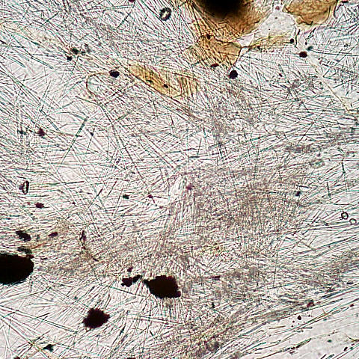

Slide 17
- كل المعادن العمودية في مقاطعها على المحور C ، كما في Amphibole والبيروكسين Pyroxene، وإذا كانت غير عمودية تعطي مجموعة واحدة من الانفصام . - مجموعة معادن الفلدسبارFeldspar وتكون الزاوية بين المجموعتين 09ْ . - مجموعة معادن البيروكسين في المقاطع العمودية تكون الزاوية بين مجموعتي الانفصام 39ْ ،78ْ أي قريب من التعامد. - مجموعة معادن الفلدسبار في المقاطع العمودية تكون الزاوية 65ْ ،421ْ.

Slide 18
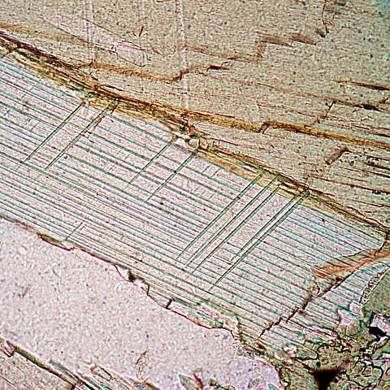

Slide 19
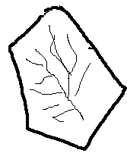
3 –معادن تحوي ثلاث مجاميع من الانفصام 3- Set cleavage) ) .
يكون للمعدن ثلاث اتجاهات متقاطعة من الانفصام .
تحت المجهر نلاحظ بعدين فقط أو نلاحظ الثالث العمودي فقط ، أي انه يصعب مشاهدة مجاميع الانفصام الثلاثة في آن واحد ، ويكون الانفصام عادة بهيئتين:-
- متوازي مستطيلات .
- معينــي .
- التكـــســر:- عبارة عن خطوط متعرجة غير منتظمة وعميقة ولا توازي الأوجه البلورية، وتنتج أحيانا من التبريد السريع لبلورات المعدن أو خلال عملية تحلل المعدن كما في معدن Olivine (تكسر شجري) أو Sanidine (تكسر مستقيم).

Slide 20
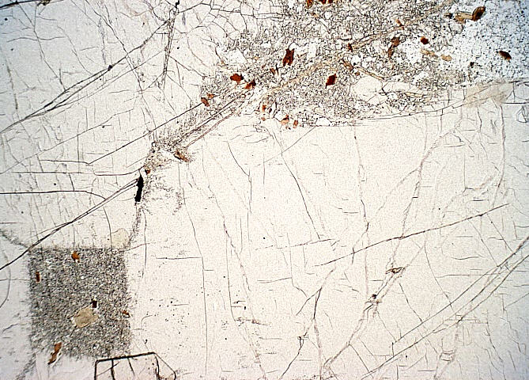

Slide 21
4. النتوء Relief ومعامل الانكسار Refractive index :-
النتوء:- يمثل درجة وضوح المعدن نسبة إلى المادة اللاصقة ( كندا بلسم ) ، أو نسبة إلى المعادن المحيطة .
يعتمد النتوء على الفرق بين معامل انكسار المعدن ومعامل انكسار الكندا بلسم أو معامل انكسار المعادن المحيطة .
ليس من الضروري أن يكون معامل انكسار المعدن عالٍ لكي يكون نتوءه عال .
هنالك عدة طرق لقياس النتوء :-
طريقة خـط بيك Becke's line method .
طريقة الإنارة المــائلة Oblique illumination method.
طريقة الــغمس Immersion method.
الأجهزة المتطورة والحاسبات لقياس النتوء Computerized instrument .

Slide 22
* مــــقــــيـــاس الــــنـــــتـــــوء الـــدقـــيق للــــمــعــادن:-

Slide 23
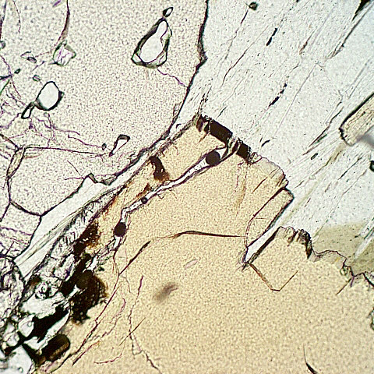

Slide 24
